Slide 1
Влияние минорных тональностей на психофизиологическое состояние человека
3-я Международная научно-техническая конференция
«Современная психофизиология.
Технология виброизображения (Vibraimage)»
Я.Н. Николаенко, П.И. Сацердов
www.psymaker.com

Slide 2
Музыкальные тональности
Музыкальные тональности – одно из основных средств музыкальной выразительности, ее образно-эмоционального строя. Выразительные возможности тональностей безграничны и широко проявляются во взаимодействии с другими средствами музыкальной выразительности...
Notes:
Семантика музыкальных тональностей − давний интерес многих известных композиторов, а также поэтов и деятелей искусств. Возможности музыкальных тональностей действительно безграничны и эти знания можно использовать в совершенно разных отраслях, порой далеких от музыки и музыкального совершенствования. Собственно, об этом и будет наш сегодняшний доклад .

Slide 3
Организация и методы исследования
ПО VibraMI использовалась со специальным опросником Mus_12_1.ldq, позволяющим формировать в виде стимула один музыкальный фрагмент и получать психофизиологическую реакцию испытуемого в процессе воздействия стимула в виде стандартного М файла. В качестве стимулов были использованы 12 минорных тональностей, расположенных в определенной последовательности:
№ | Тональность | № | Тональность
1 | Am | 7 | G#m
2 | D#m | 8 | Dm
3 | Cm | 9 | Hm
4 | F#m | 10 | Fm
5 | A#m | 11 | C#m
6 | Em | 12 | Gm
Notes:
ПО VibraMI использовалась со специальным опросником Mus_12_1.ldq, позволяющим формировать в виде стимула один музыкальный фрагмент и получать психофизиологическую реакцию испытуемого в процессе воздействия стимула в виде стандартного М файла. В качестве стимулов были использованы 12 минорных тональностей, расположенных в определенной последовательности. Рассмотрим подробнее алгоритм транспонирования тональностей

Slide 4
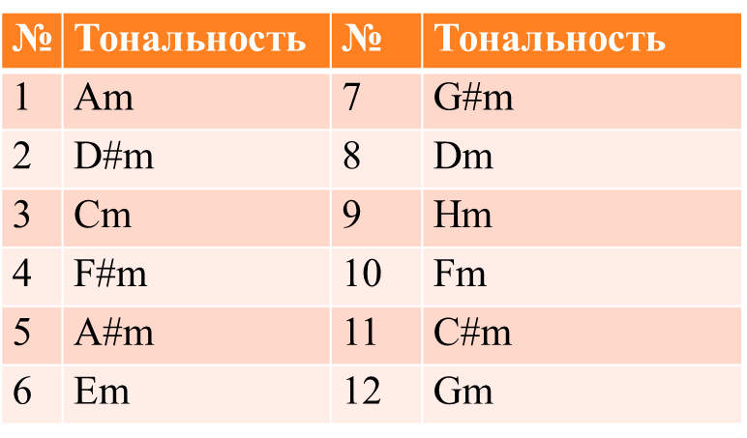
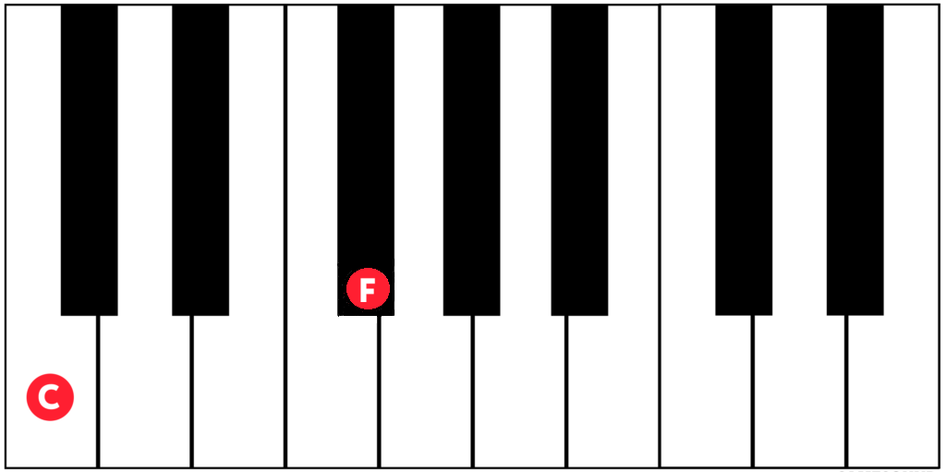
Порядок предъявления пар тональностей:
Порядок предъявления пар тональностей: предъявление с разницей в 6 полутонов (максимально возможная разница). Таким образом, самая дальняя от 1 тональности − 7 (6 полутонов). Далее, максимальные отличия и от 1 и от 7 (то есть, от первой пары тональностей) − либо 4, либо 10 тональность. От 4 тональности отсчитываем 6 полутонов − получаем 10 тональность и т.д.
Notes:
Пары тональностей предъявлялись для прослушивания с разницей в 6 полутонов (максимально возможная разница). Таким образом, самая дальняя от 1 тональности − 7 (6 полутонов). Например, если отсчитать от ноты До (Сm, № 4 в табл) 6 полутонов, то окажемся на ноте Фа, диез (F#m, №4 в табл). Далее, максимальные отличия и от 1 и от 7 (то есть, от первой пары тональностей) − либо 4, либо 10 тональность. От 4 тональности отсчитываем 6 полутонов − получаем 10 тональность и т.д.
Итого, тональности меняются по высоте в следующем порядке: 1, 7, 4, 10, 2, 8, 12, 6, 3, 9, 5, 11. . Каждой тональности был присвоен порядковый номер: тональность 1(Am) − №1; тональность 7(D#m) − № 2; тональность 4(Cm) − № 3 и т.д. (табл. 1). В таблице 1 приведен перечень минорных тональностей в той последовательности, в которой они предъявлялись для прослушивания.

Slide 5
Транспонирование тональностей
«Listen to your heart» (авторы: Пер Гессле, Матс Перссон, 1988) в исполнении музыкальной группы Roxette – взят за основу транспонирования тональностей .
При помощи ПО Guitar Pro 6 произведено транспонирование выбранного музыкального фрагмента.
ПО Guitar Pro 6 (2010) − нотный редактор, предназначенный для создания, редактирования и прослушивания гитарных табулатур и нотных партитур.
Notes:
Воспроизведение муз. фрагмента. Текст по слайду.

Slide 6
Транспонирование тональностей
Измерение параметров психофизиологического состояния проводилось непосредственно во время звучания музыкального трека.
Продолжительность каждого транспонированного музыкального трека – 67 секунд.
Музыкальный отрывок автоматически начинал звучать через 10 секунд после ручного запуска тестирования в ПО VibraMI.
Параметры психофизиологического состояния тестируемого измерялись на протяжении звучания музыкального трека.
Notes:
Семантика музыкальных тональностей − давний интерес многих известных композиторов, а также поэтов и деятелей искусств. Возможности музыкальных тональностей действительно безграничны и эти знания можно использовать в совершенно разных отраслях, порой далеких от музыки и музыкального совершенствования. Собственно, об этом и будет наш сегодняшний доклад .

Slide 7
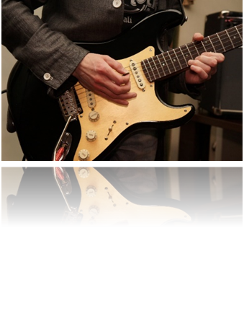
Замеры и процедура тестирования
60 замеров т.е. по 5 замеров на каждую из 12 минорных тональностей
Каждый музыкальный отрывок, в пределах 1 тональности, тестируемый прослушивает 5 раз подряд.
Итого: 120 замеров т.е. по 60 замеров, с каждого человека
Статистическая обработка полученных данных при помощи ПО VibraStat − программы статистической обработки и анализа виброизображения (https://www.psymaker.com/ru/support/downloads/)/
Notes:
Музыкальный отрывок, звучащий в каждой из тональностей, представлялся тестируемому 5 раз подряд (сначала 5 раз измерялись параметры психофизиологического состояния тестируемого во время звучания музыкального трека в тональности Am, затем – 5 раз в тональности D#m и т.д.). Таким образом, по каждой тональности произведено 10 замеров. Суммарно 120 замеров по всем 12 минорным тональностям. Статистическая обработка полученных данных производилась при помощи ПО VibraStat − программы статистической обработки и анализа виброизображения (https://www.psymaker.com/ru/support/downloads/)/

Slide 8
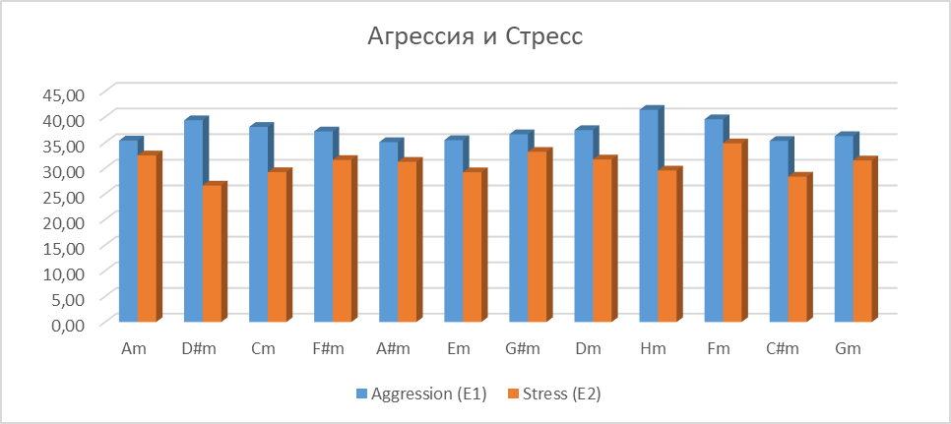
Результаты исследования: агрессия и стресс
Наибольший всплеск Агрессии (Е1) наблюдается при прослушивании тональности Hm (си минор – 41,38) и D#m (Ре диез минор – 39,35). Эти 2 тональности способствуют формированию агрессии как психофизиологической реакции на прослушанный музыкальный фрагмент.
Notes:
Максимум агрессии при Ре диез минор (D#) может объясняться тем, что переход идет с Ля минор (Am) − это интервал 6 полутонов − тритон (музыкальный интервал в три целых тона). В данном случае, тритон от Am до D# − есть увеличенная кварта или уменьшенная квинта, т.е. сильный диссонирующий интервал – неблагозвучный интервал. Так, в средние века интервал Ре диез минор (D#) к Ля минор (Am) − считался дьявольским и был даже запрещен (по неподтвержденным данным) католической церковью. В любом случае, это диссонирующий интервал.
ПЕРЕЙТИ НА СЛЕДУЮЩИЙ СЛАЙ – Прокомментировать его, а затем опять вернуться на этот же слайд и продолжить анализ.
Hm (Си минор) – та самая «черная тональность» по Л.В. Бетховену. Пропорционально росту агрессии при прослушивании Си минор, стресс падает– что соответствует физиологической норме: восстановление резистентной функции организма за счет выброса отрицательных эмоций (некая разрядка).
О Фа диез минор, Шубарт пишет: «Мрачный тон: он тянет за собой страсть, как собака кусает платье. Его язык − обида и недовольство» (Стеблин, 2021).
В то же время, хотелось бы обратить внимание, что прослушивание музыкального фрагмента в разных тональностях не привело к усилению агрессии и стресса в клинически значимых диапазонах т.е. свыше 50%. Превышение порога в 50% мы не наблюдаем ни по одному из показателей, ни по одной из тональностей.
.

Slide 9
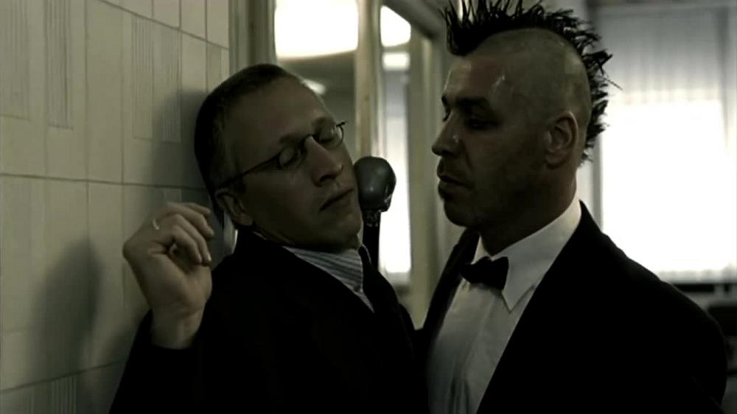
Результаты исследования: Ре минор в музыке наших дней
Музыкальное творчество немецкой индастриал-метал группы Rammstein. Их популярный сингл «Ich Will», написан в Ре минорной (Dm) тональности. Эффект от Dm усилен видео клипом (с идентичным названием), содержащим множественные сцены насилия.
Ре диез минор, транспонированный фрагмент сингла «Listen to your heart», группы «Roxette»
Ре минор, «Rammstein», сингл «Ich Will»,
Notes:
Немного о том, что такое РЕ минор в музыке и как по разному может звучать Ре минор.
В наши дни не существует «запретов» на комбинации тональностей. И ярким тому примером служит музыкальное творчество немецкой индастриал-метал группы Rammstein. Их популярный сингл «Ich Will», написанный полностью в Ре минорной (Dm) тональности. Эффект от Ре минор был усилен видео клипом (с идентичным названием), содержащим множественные сцены насилия. Однако «Ich Will» − это один из наиболее популярных синглов данной музыкальной группы. Воспроизводство аудиофайла. Это тональность Ре минор.

Slide 10
Результаты исследования: ПФС
Notes:
На тот момент, когда ставились цели и задачи исследования, предполагалось связать прослушивание музыкального произведения в определенной тональности, с изменениями в психофизиологическом состоянии человека. Но, как мы могли убедится из представленных ранее слайдов изменения по ПФ параметрам минимальные.
Тогда было решено провести сравнительный анализ 2 отрицательных и 2 положительных параметров ПФС, привязав частоту их изменений к Гц . По оси Х были расположены музыкальные тональности в порядке их предъявления; по оси У – усредненные данные по параметрам Агрессия, Стресс, Энергичность и Саморегуляция. Мы видим изменения по параметру Саморегуляция при переходе с Ля минор (Am) к РЕ диез минор (D#m).
Как и рост стресса при переходе от Си минор (Hm) к Фа минор (Fm), что в целом логично: «мрачная Си минор» провоцирует стресс, в виде Фа минор (о Фа минор и СИ минор было рассказано в предыдущих слайдах).

Slide 11
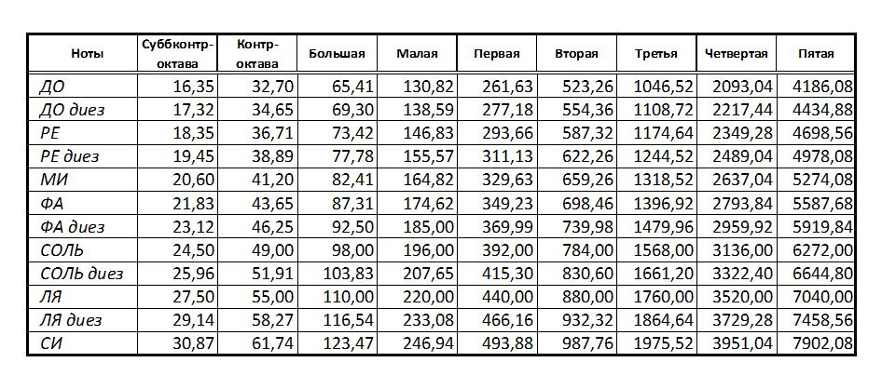
Частота звучания и октавы
Октавный принцип — один из фундаментальных принципов, благодаря которому возможно посредством увеличения или уменьшения частот соединение воедино объектов в различных пространственно-временных масштабах. Используя октавный принцип, можно за счёт последовательного умножения исходной частоты по степеням двойки трансформировать неслышимую частоту в слышимую, резонансно связанную с исходной частотой.
Notes:
Прцесс транспонирования тональностей в нашем эксперименте осуществлялся в пределах 1 октавы. Частота звучания каждой из нот приведена в таблице. Как мы видим, имеет значение в какой именно октаве осуществлялся процесс транспонирования тональностей.
Октавный принцип — один из фундаментальных принципов, благодаря которому возможно посредством увеличения или уменьшения частот соединение воедино объектов в различных пространственно-временных масштабах.
Принятая в настоящее время в качестве стандарта частота настройки камертона 440 Гц. Эта частота соответствует ноте Ля 1 октавы т.е. является эталонной частотой, наиболе приятной для слуха человека, легко воспринимаемой и пр. Данный стандарт был установлен на Лондонской конференции по стандартизации (ISA) в 1939 г. и утверждён Международной организацией по стандартизации (ISO) в 1953 г. В дальнейшем стандарт был подтверждён этой же организацией в 1975 г.

Slide 12
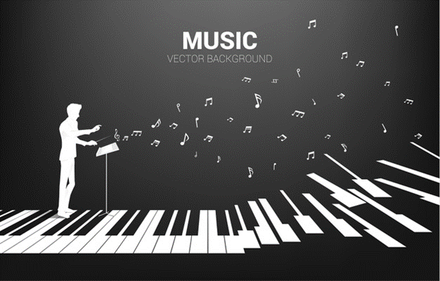
Частота камертона в разные периоды истории
440 Гц
419,9 Гц — частота самого первого камертона, изобретённого Джоном Шором, 1711 г.;
422,5 Гц — частота камертона, которую применял Георг Фридрих Гендель, 1741 г.;
423,2 Гц — частота камертона во времена Максимилиана Вебера, ок.1815 г.;
435 Гц — частота камертона в Дрезденской опере, 1826 г.;
453 Гц — частота камертона в Парижской опере, 1841 г.;
456 Гц — частота камертона в Венской опере, ок. 1841 г.;
435 Гц — принят Международный эталон, Парижская консерватория, 1885 г.;
439 Гц — частота камертона в Англии;
440 Гц — частота принята Национальным бюро стандартов США, 1825 г. и поныне
Notes:
Именно от частоты в 440 Гц идет негласный отсчет остальных частот. Хотя и предпринимались и другие попытки (примеры вы можете видеть на слайде).
В этой связи было решено продолжить исследование, с привязкой к конкретным частотам звучания (в Гц), но без привязки к последовательности предъявления музыкальных тональностей.

Slide 13
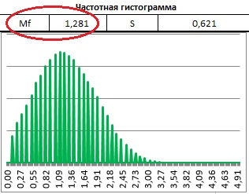
Результаты исследования: ПФС
R_{xy = -0,76}
_{(без учета Hm)}
Notes:
Мы взяли средние значения микродвижений головы человека, по данным частотной гистограммы (mf) из M-файла и сопоставили их с Гц. Из представленной диаграммы видно, что при увеличении частоты звучания (Гц) падает частота микродвижений (энергичность) т.е. человек успокаивается. Напротив, при низких частотах в Гц, частота микродвижений будет возрастать. Таким образом, от Ля диез минор к Ре минор т.е. от наиболее комфортной зоны в 440 Гц нарастает частота микродвижений и общая напряженность. В указанный диапазон частот не попали Си минор и До минор. Предположительно понижение частот (менее 293 Гц), как и превышение в 493 Гц не совпадает с естественными биоритмами в организме человека т.е. выходы за пределы этого диапазона частот дискомфортны для организма человека. Выдвинутое предположение необходимо проверит на примере других октав.
Однако, наличие связей между микродвижениями головы человека и звуковым восприятием частот в Гц не вызывает сомнений. Коэффициент корреляции между микродвижениями головы и диапазоном частот 261-466 Гц (т.е. без учета Си минор) равен – 0,76, что является статистически достоверным.

Slide 14
Выводы
Максимальные изменения в профиле ПФС проявились в отношении тональностей: Hm (си минор), D#m (Ре диез минор) и Fm (Фа минор). При этом, не доказано прямое влияние минорных тональностей на ПФС человека
Коэффициент корреляции между частотой звучания в диапазоне 220-440 Гц и частотой микродвижений головы человека составил -0,76.
При увеличении частоты звучания (Гц) падает частота микродвижений головы человека
Понижение частоты звучания (Гц) сопровождается увеличением частоты микродвижений головы
Изучение частоты влияния звучания (Гц) на ПФС человека будет продолжено
Notes:
В то же время, виду малой репрезентативности выборки сложно утверждать, влияют ли музыкальные тональности на ПФС человека и как именно влияют? Является ли временной интервал между музыкальными фрагментами ключевым в изменении ПФС? На данном этапе исследования сложно ответить на эти вопросы. Исследование будет продолжено.

